Slide 1

Деятельность добровольческих (волонтёрских) организаций в Школе №12 им. Олега Кошевого
г. Сыктывкар

Slide 2
Первичное отделение Общероссийского общественно-государственного движения детей и молодёжи «Движение Первых»
Воспитание и становление личности, активной и ответственной молодёжи.
Реализация идей и мечт.
Мероприятия способствующие раскрытию потенциала каждого.

Slide 3
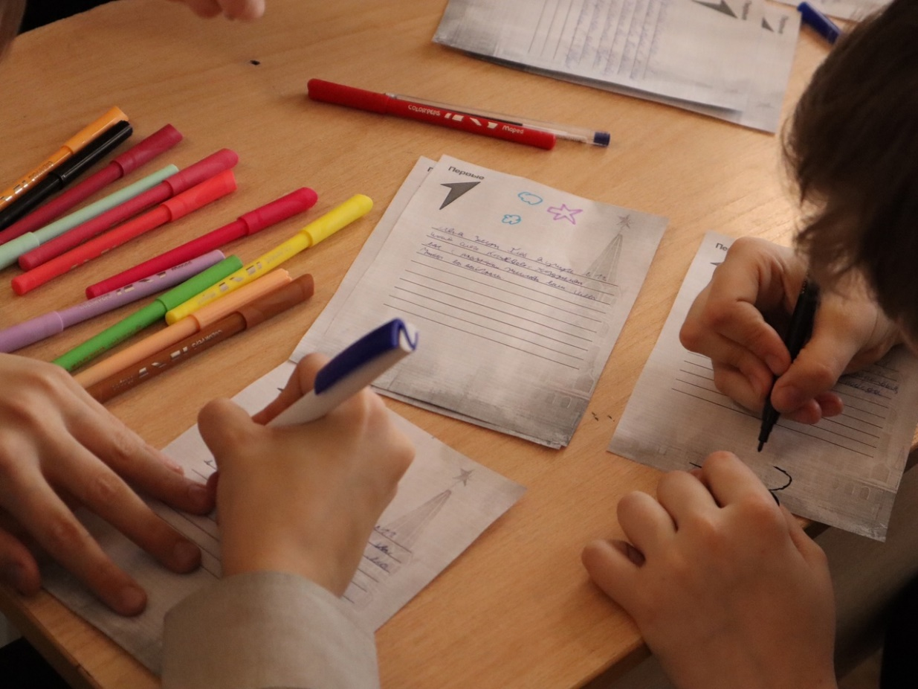
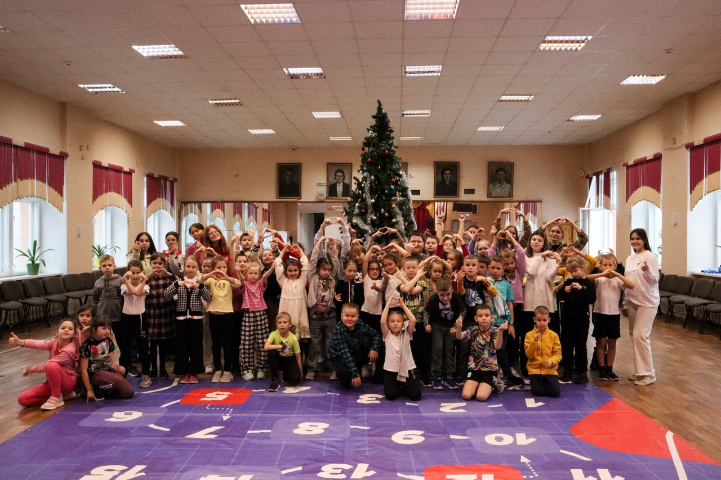
Акция «Защитники Первых»
«Большая игра»

Slide 4
Объединение «ДОБРОволец»
Организация благотворительных акций и мероприятий.
Помощь в организации школьных мероприятий.
Организация экологических акций.

Slide 5
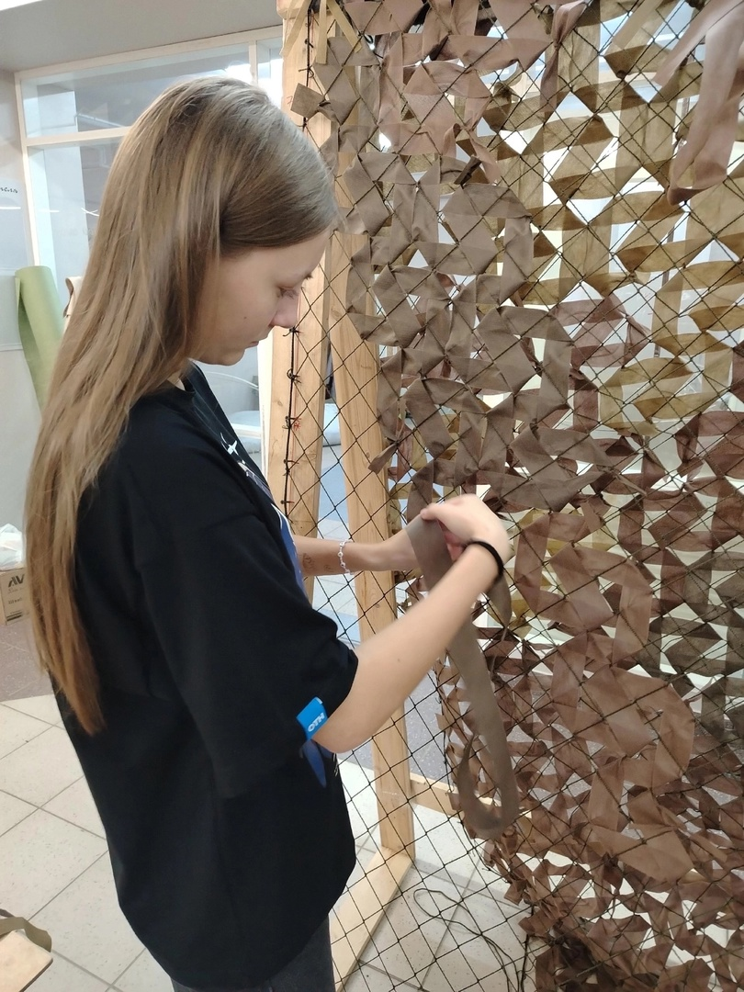
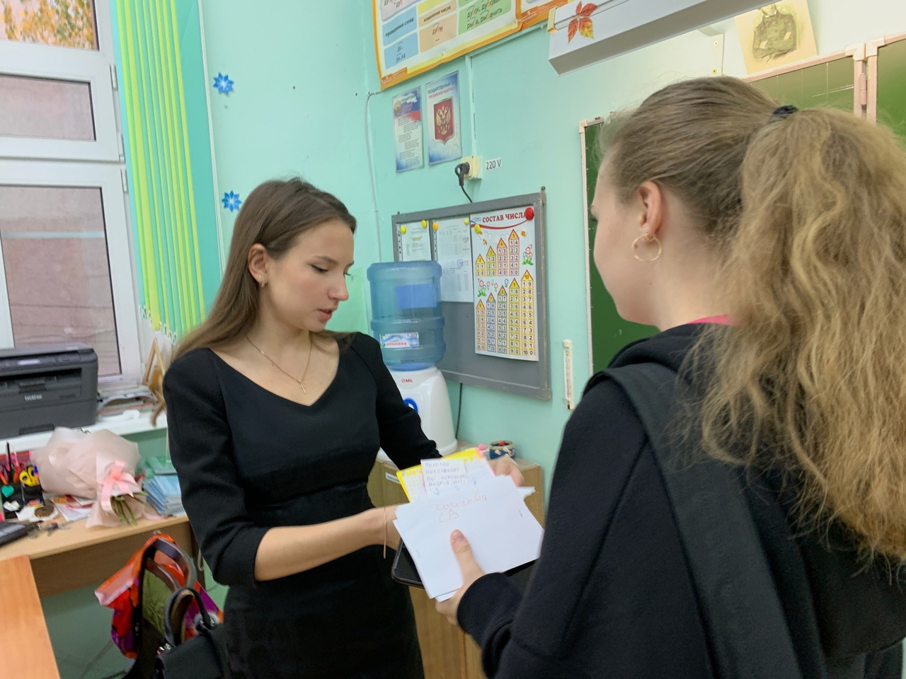
Акция «Школьная почта» ко Дню учителя
Плетение маскировочных сетей

Slide 6
Добровольческое объединение при школьном музее трудовой и воинской славы
Организация Часов мужества.
Обновление экспозиций в музее.
Сбор информации.
Оцифровка материалов.

Slide 7
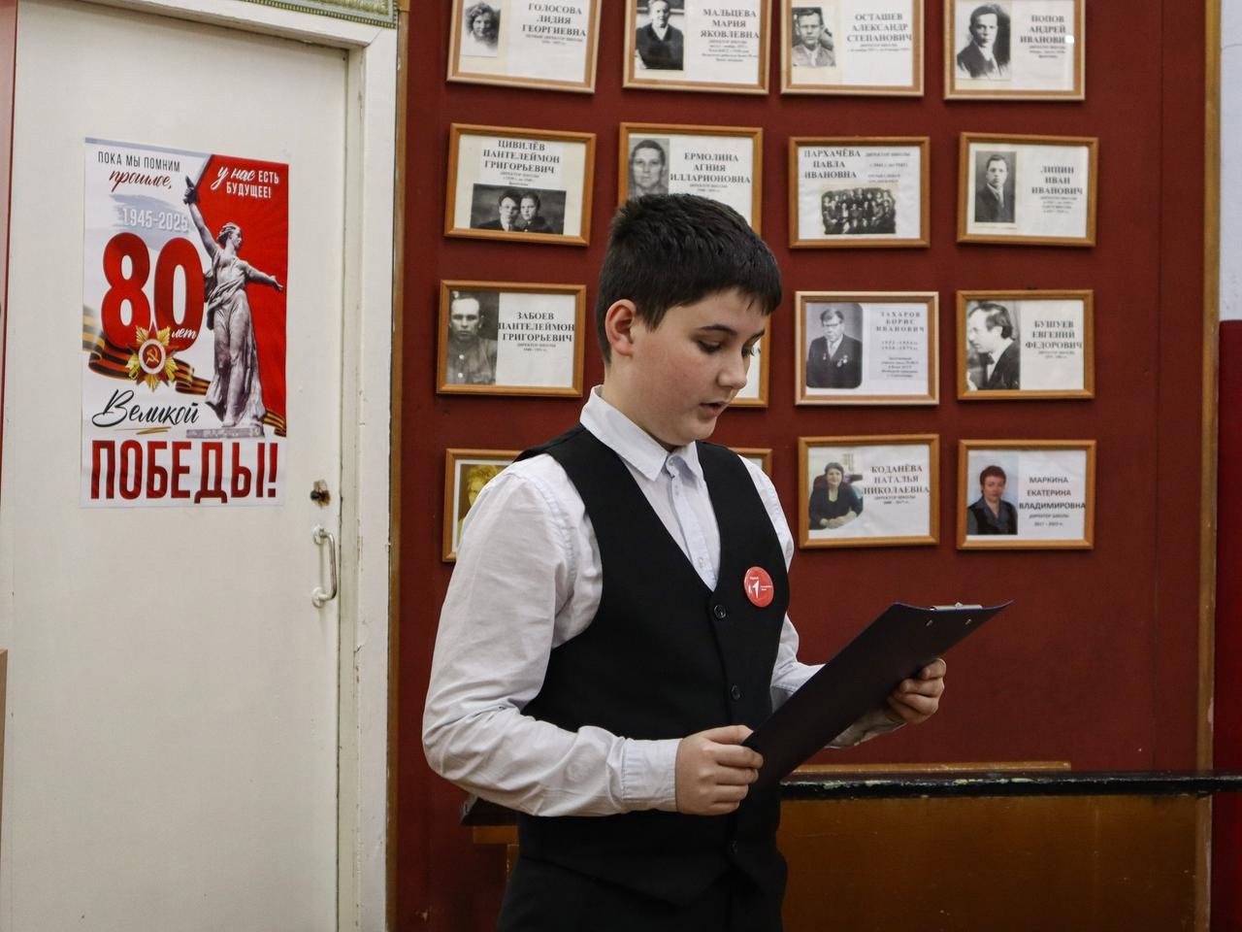
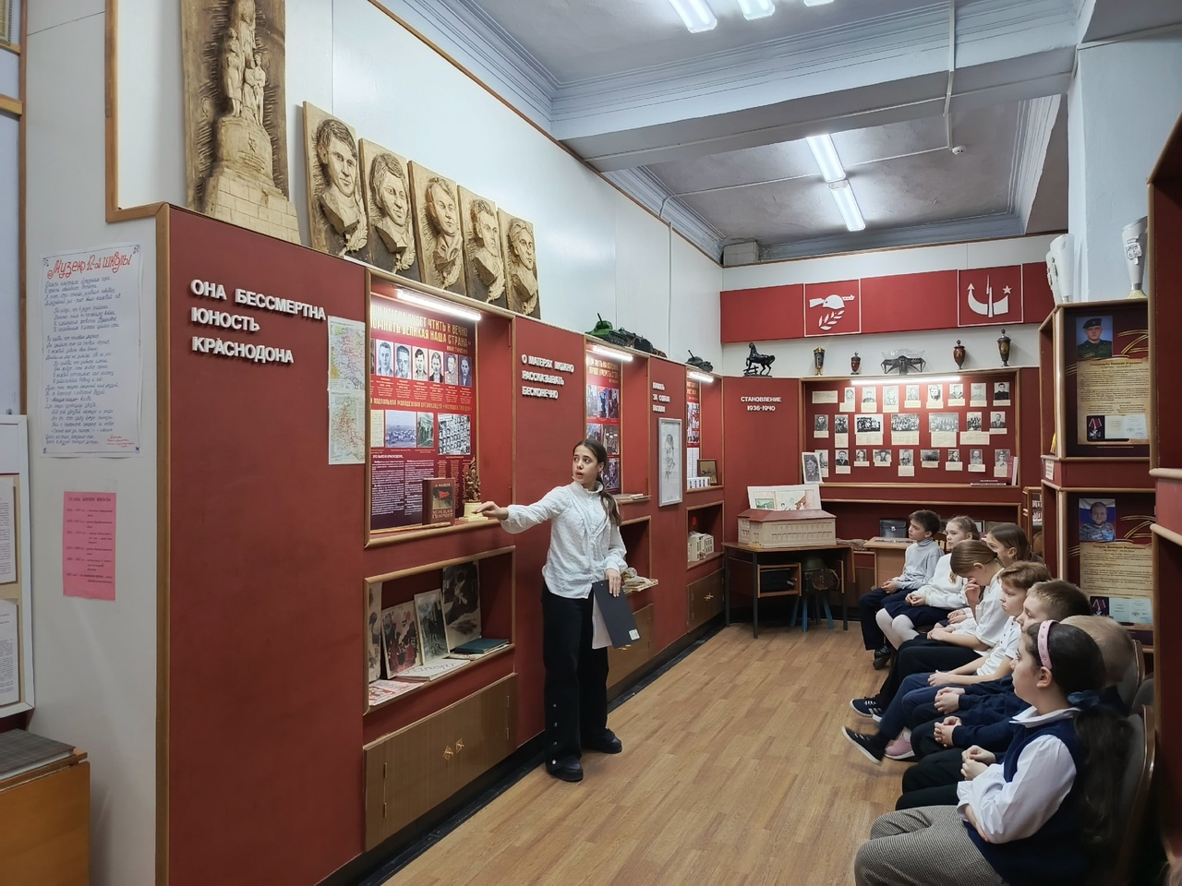
Vlll Муниципальные патриотические чтения
«Мы помним! Мы гордимся!»
Экскурсия в школьном музее

Slide 8
Объединение «Добровольная школьная дружина»
Поддержка общественного порядка, безопасности и дисциплины на территории школы.
Оперативное информирование администрации о возникающих проблемах и инцидентах.
Предупреждение и предотвращение травмоопасных ситуация.

Slide 9
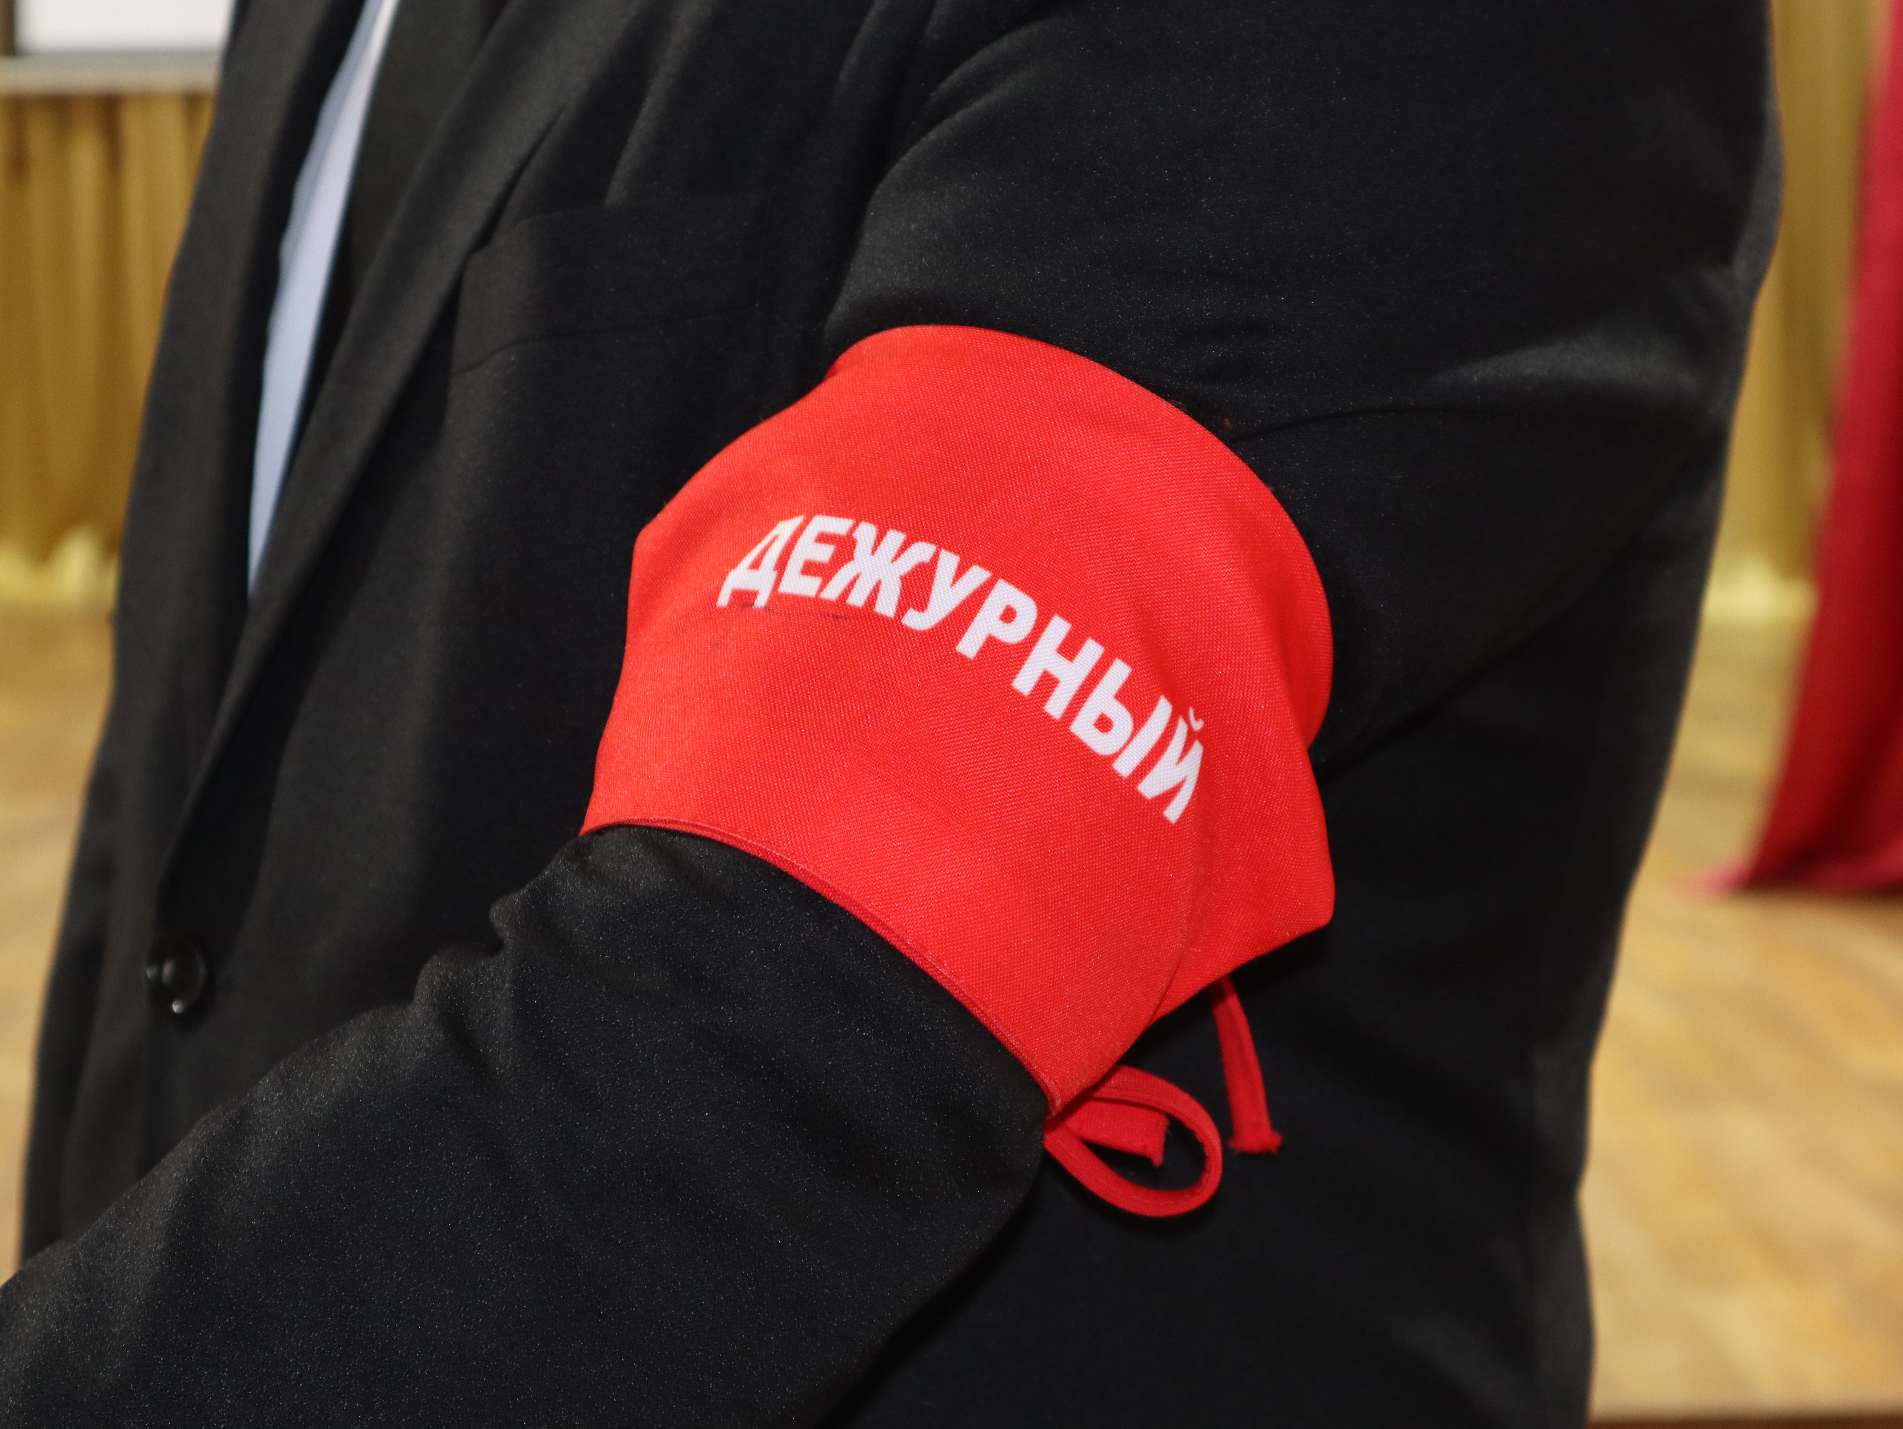
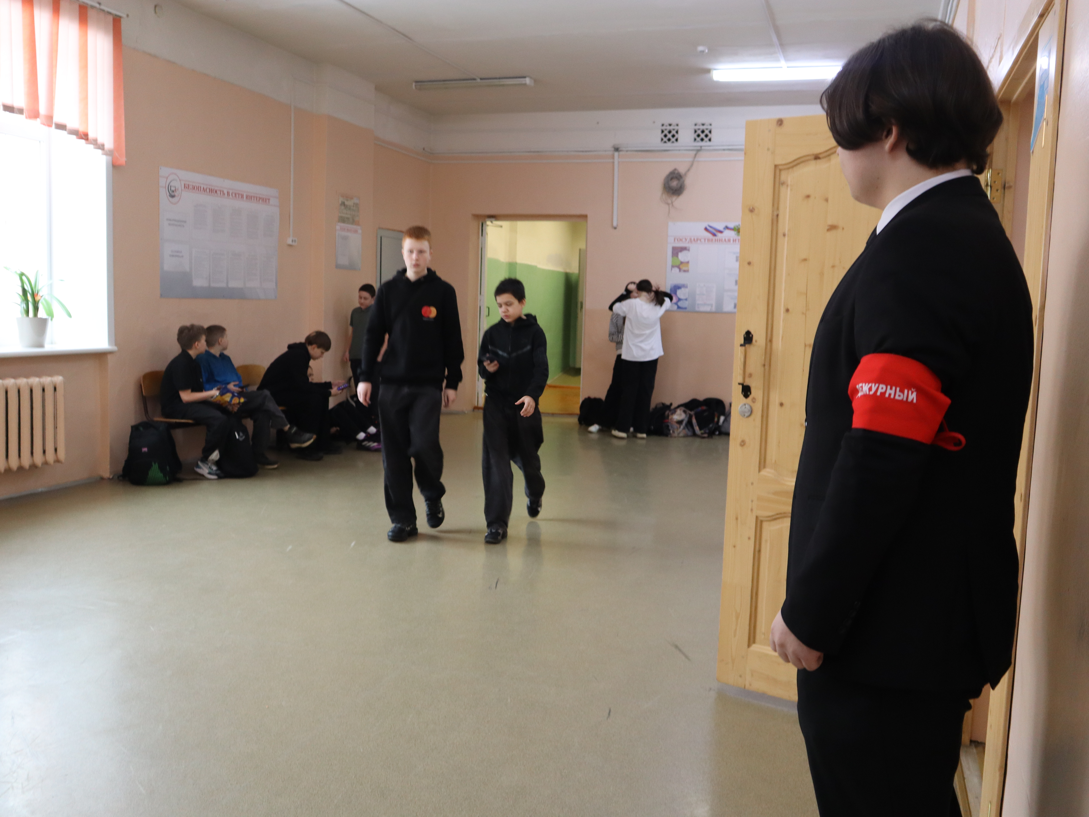
Повязка для дежурных
Дежурство в рекриации школы
во время перемены

